Slide 1

Yapay Sinir Ağları Kullanılarak Altın (Ons) Fiyat Tahmini
Metin USLU
Hacettepe Üniversitesi
uslumetin@gmail.com

Slide 2
İçerik
Altın (Ons) Fiyatı
Yapay Sinir Ağları
Uygulama
Sonuç

Slide 3
Altın (Ons) Fiyat
Altın
Altın tüm dünyada işlem gören finansal bir emtiadır. Gerek yıpranmaması ve uzun dönemli muhafaza edilebilmesi, gerekse istenildiği zaman paraya dönüştürülebilmesi bu madene olan rağbetin başlıca nedenlerindendir.
Ons Nedir?
Altın, gümüş, platin gibi kıymetli metallerin kütlelerinin ölçülmesi için kullanılan ağırlık ölçüsüdür. Dünya genelinde 1 ons altın 31,10 gram altına karşılık gelmektedir.

Slide 4
Altın (Ons) Fiyat
Altın (Ons) Fiyatı Nasıl Belirlenir
Dolar Kuru
Petrol Fiyatları
Uluslararası Piyasalardaki Dalgalanmalar
Yerel Taleplerdeki Değişim
Endüstriyel Taleplerdeki Değişim

Slide 5
Neden Yapay Sinir Ağları ?
IMKB indeksi, altın (ons) fiyatları, döviz kuru gibi ekonomik zaman serileri eğrisel ve doğrusal yapıları içeren verilerdir. (Egrioglu & Aladag, 2005)
Bu verilerin zaman içerisindeki değişimi stokastik bir yapıya sahip olduğundan dolayı çözümlenmesinde klasik eğrisel ve doğrusal zaman serisi yaklaşımları yetersiz kalmaktadır. Bu nedenlerden dolayı araştırmacılar daha iyi sonuçlar elde edebilmek için literatürde farklı yöntemleri denemişlerdir.
Yapay Sinir Ağları (YSA) yöntemi ise zaman serilerindeki hem eğrisel hem de doğrusal yapıyı öğrenebilme yeteneğine sahip olduğundan, diğer zaman serisi modelleme yöntemlerine göre daha iyi öngörü sonuçları verebilmektedir. (Aladag ve Egrioglu, 2005)

Slide 6
Neden Yapay Sinir Ağları ?
YSA, ticaret anlaşmalarında, borsa hareketlerinde, finansal varlıkların portföylerinin oluşturulması sürecinde anlık bilgi kaynağı olarak kullanılmaktadır. Ekonomik zaman serilerinin çözümlenmesinde YSA son yıllarda çok kullanılan bir yöntemdir.

Slide 7
Yapay Sinir Ağları (YSA)
YSA insan beyninin çalışma mekanizmasını taklit ederek beynin öğrenme, hatırlama ve genelleme yapma yolu ile yeni bilgiler türetebilme gibi temel işlevlerini gerçekleştirmek üzere geliştirilen mantıksal yazılımlardır. YSA biyolojik sinir ağları taklit eden sentetik ağlardır. (Egrioglu, Aladag, Yolcu, Uslu, & Basaran, 2009).
YSA öngörü problemlerinde ilk olarak 1964 yılında Hu tarafından Windrow’un uyarlamalı doğrusal ağlarını kullanarak hava durumu tahmininde kullanılmıştır.
Araştırmalar sonucunda, YSA’nın örüntü tanıma ve güçlü desen sınıflandırma özelliklerine sahip olduğunu görülmüştür.

Slide 8
Yapay Sinir Ağları (YSA)
Yapay Sinir Ağlarının Temel Bileşenleri (Aladag et al., 2010):
Mimari Yapı
Öğrenme Algoritması
Aktivasyon Fonksiyonu
YSA bileşenleri çözümlenen veriye göre belirlendiği için öngörü performansını etkilemektedir. (Aladag, 2011).

Slide 9
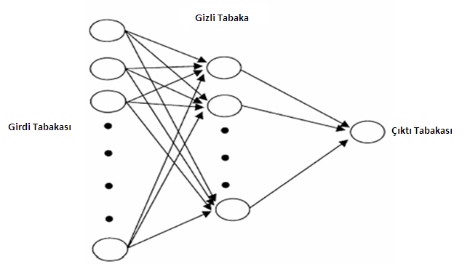
Mimari Yapı
Şekil 1

Slide 10
Öğrenme Algoritması
Bir bilgi kaynağından öğrenebilme yeteneği YSA’nın en önemli özelliklerinden biridir.
YSA’da bilgi ağdaki nöronların bağlantılarının ağırlıklarında tutulur.
Literatürde en çok kullanılan öğrenme algoritmalarından biri de Levenberg-Marquardt öğrenme algoritmasıdır.

Slide 11
Aktivasyon Fonksiyonu
Aktivasyon fonksiyonu girdi ve çıktı nöronları arasındaki eğrisel eşleşmeyi sağlar.
Aktivasyon fonksiyonunun doğru seçilmesi ağın performansını önemli derecede etkiler. Aktivasyon fonksiyonu genelde tek kutuplu (0 1), çift kutuplu (-1 +1) ve doğrusal olarak seçilebilir.
Bazı aktivasyon fonksiyonları; doğrusal, adımsal, lojistik, radyal, tanjant hiperbolik, sinüs, kosinüs. (Egrioglu, Aladag & Gunay, 2008)

Slide 12
Uygulama
Uygulamada Altın (Ons) Fiyatları ele alınmıştır.
Altın (ons) fiyatları Ocak 2012 yılı ile Ağustos 2012 tarihleri arasındaki günlük kapanış değerleri içeren 156 gözlemden oluşmaktadır.
Bu seri için ilk 140 gözlem (2 Ocak 2012 – 17 Temmuz 2012) belirlenen eğitim algoritması ile ağ eğitilmiş, sonraki 16 gözlem (18 Temmuz 2012 – 08 Ağustos 2012) ise tahmin edilerek gerçek değerler ile karşılaştırılarak modelin performansı ölçülmüştür.
Altın (Ons) Fiyat verileri Türkiye Cumhuriyeti Merkez Bankasından alınmıştır.

Slide 13
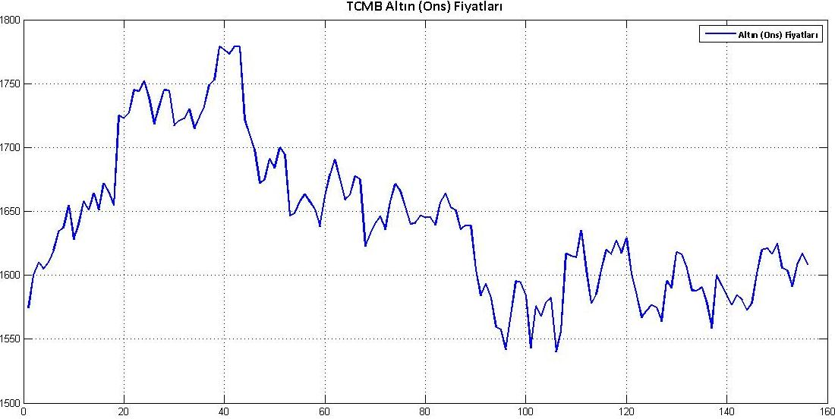
Uygulama

Slide 14
Uygulama
Veri setinin ilk 140 gözlemi eğitim, son 16 gözlemi test için kullanılmıştır.
Öğrenme Algoritması: Levenberg-Marquardt
Aktivasyon Fonksiyonları: Tan-Sigmoid ve Doğrusal fonksiyonlardır.
Girdi ve gizli tabakalardaki nöron sayısı 1 ile 12 arasında değiştirilmiş olup, çıktı tabakasındaki nöron sayısı 1 olarak sabit alınarak altın (ons) fiyat serisi için 144 model denenmiştir.
Tüm çalışmalar Matlab paket programı üzerinde yapılmıştır.

Slide 15
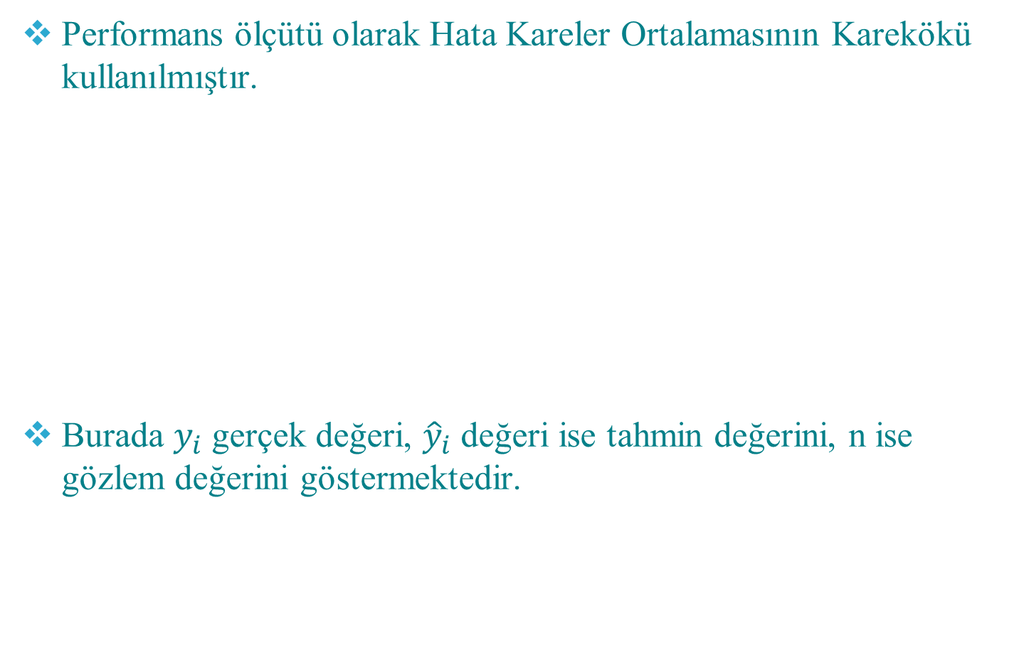
Uygulama
Performans ölçütü olarak Hata Kareler Ortalamasının Karekökü kullanılmıştır.
Burada $y_{i}$ gerçek değeri, ${\hat{y}}_{i}$ değeri ise tahmin değerini, n ise gözlem değerini göstermektedir.

Slide 16
Uygulama
Zaman Serisi | Yöntem | Model | HKOK
Altın (Ons) Fiyat | ARIMA | (0,1,0) | 18.0698
 | İBYSA | 1-4-1 | 11.0558

Slide 17
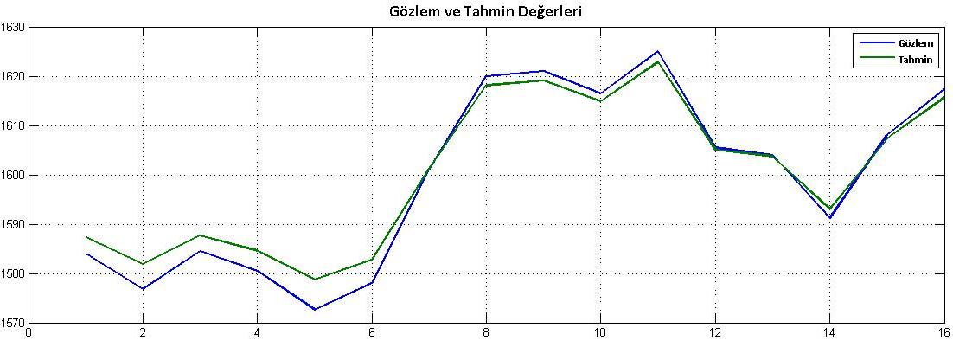
Tahmin
Gözlenen ve Tahmin Edilen Altın (Ons) Fiyatları

Slide 18
Sonuç
Sonuç olarak;
Bu çalışma ile YSA kullanılarak Altın (Ons) fiyatları tahmini yapılmıştır.
Tahmin sonuçların anlamlı olduğu görülmüştür.
Yatırımcılar için daha güvenli bir liman olarak Altın (ons) fiyatları YSA ile öngörülerek yatırımcılara önerilerde bulunulabilir.

Slide 19
Kaynaklar
Aladag, C.H., Kayabasi, A., Gokceoglu, C. (2012). Estimation of pressuremeter modulus and limit pressure of clayey soils by various artificial neural network models, Neural computing & applications, article in press. (DOI: 10.1007/s00521-012-0900-y)
Aladag, C.H. (2011). A new architecture selection method based on tabu search for artificial neural networks, Expert Systems with Applications, 38, 3287–3293.
Aladag, C. H., Kadilar, C., Eroglu, E. (2010). Modeling brain wave data by using artificial neural networks, Hacettepe Journal of Mathematics and Statistics, Volume 39 (1), 81 – 88.
Bo, S., Chi, X. (2009). RMB Exchange Rate Forecasting in the Context of the Financial Crisis. Online English Edition of the Chinese Language Journal, 29 (12): 53–64.
Box, G.E.P., Jenkins, G.M. (1976). Time Series Analysis: forecasting and control. San Francisco: Holden Day.
Kadilar, C., Simsek, M., Aladag, C.H. (2009). Forecasting The Exchange Rate Series with ANN: The Case of Turkey, Istanbul University Journal of Econometrics and Statistics, 9, 17-29.
Zhang, G., Patuwo, B. E., Hu, M. Y. (1998). Forecasting with artificial neural networks: The state of the art. International Journal of Forecasting, 14, 35-62.
Zhang, G., Hu, Y.M. (1998). Neural network forecasting of the British Pound/US Dollar exchange rate. International Journal of Management Science, 26 (4), 495-506.

Slide 20
Teşekkürler
Metin USLU
Hacettepe Üniversitesi İstatistik Bölümü
uslumetin@gmail.com

Slide 21

1. Genç İstatistikçiler Sempozyumu (GİS 2013)
10 – 11 Eylül 2013
Hacettepe Üniversitesi ANKARA
http://www.gis2013.hacettepe.edu.tr

Slide 22


